Slide 1
ELECTROLISIS
La electrolisis es un proceso NO ESPONTANEO en el cual una diferencia de potencial genera una fuerza electromotriz que permite la transferencia de electrones de una sustancia a otra (proceso redox). La electrólisis tiene un gran cantidad de aplicaciones hoy en día, tales como la obtención de metales, producción de lejía, etc.
En la electrolisis se tiene un recipiente o cuba electrolítica compuesta por dos electrodos inertes conectados a una fuente de corriente. Al colocar una solución electrolítica en el recipiente y hacer pasar una corriente eléctrica, los iones positivos de la solución se mueven hacia el cátodo (cationes) y los iones negativos hacia el ánodo (aniones).La reducción ocurre en el cátodo y la oxidación en el ánodo.

Slide 2
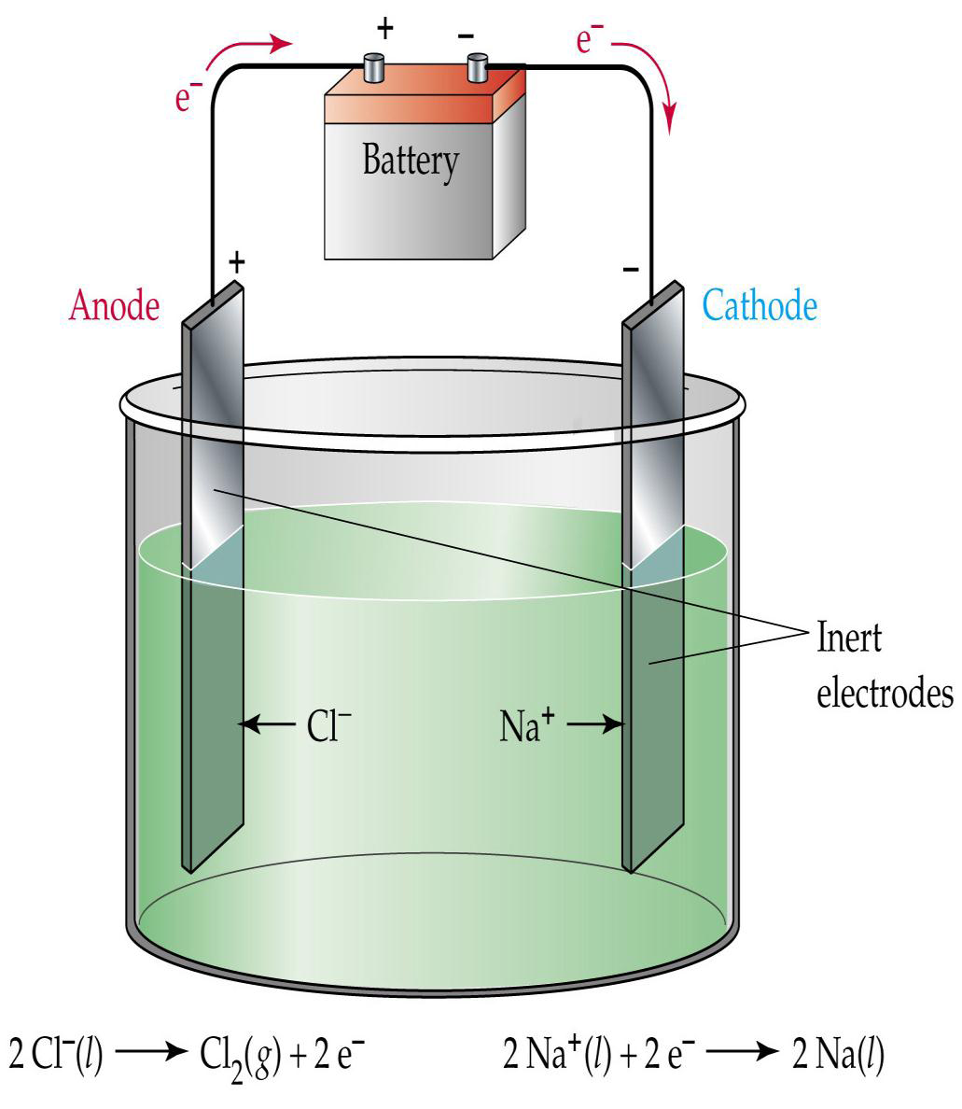
Es un recipiente o cuba electrolítica compuesta por dos electrodos inertes conectados a una fuente de corriente. Al colocar una solución electrolítica en el recipiente y hacer pasar una corriente eléctrica, los iones positivos de la solución se mueven hacia el cátodo (cationes) y los iones negativos hacia el ánodo (aniones). La reducción ocurre en el cátodo y la oxidación en el ánodo.

